Slide 1
Kolozsvári Grandpierre Emil
A pecsenye

Slide 2
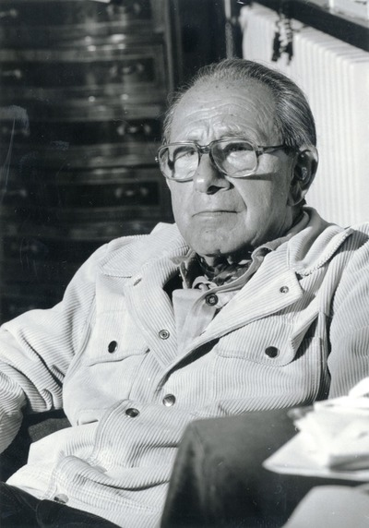


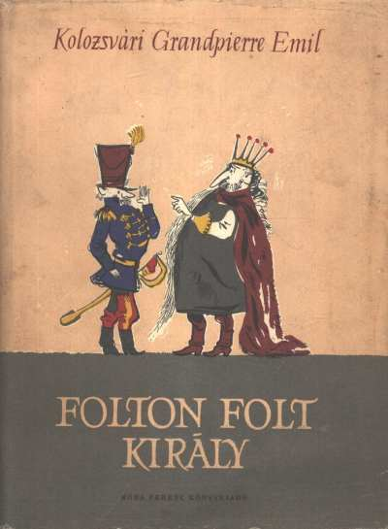
Kolozsvári Grandpierre Emil

Slide 3
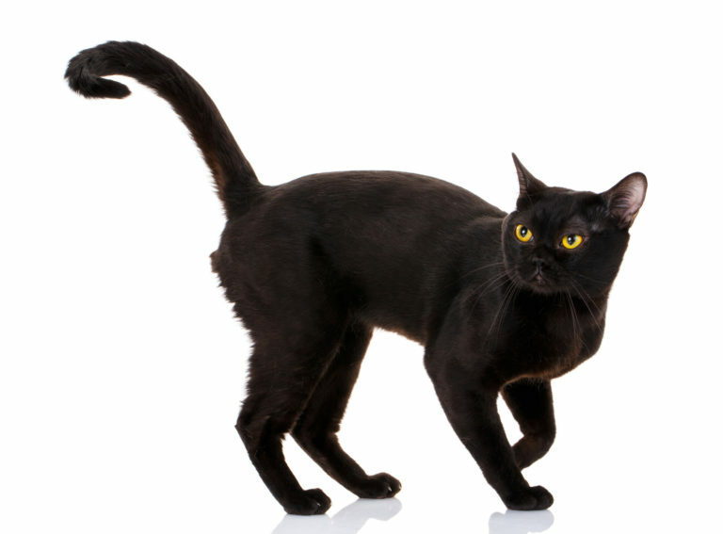

Találós kérdés
Nagy bajszú, de nem harcsa,
egyik cirmos, a másik meg tarka.
De légy óvatos, a fekete veszélyes,
ha eléd szalad, lőttek a szerencsédnek!

Slide 4
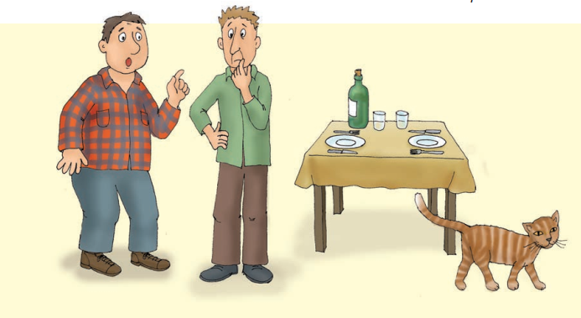
Tréfás mese: Az emberi butaságot teszi nevetségessé.

Slide 5
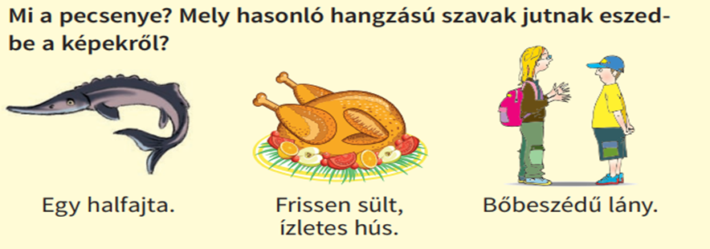
  Beszélgessünk a meséről!
Kik a mese szereplői?
Mit határoztak el a komák?
Hol vásárolták a húst?

Slide 6

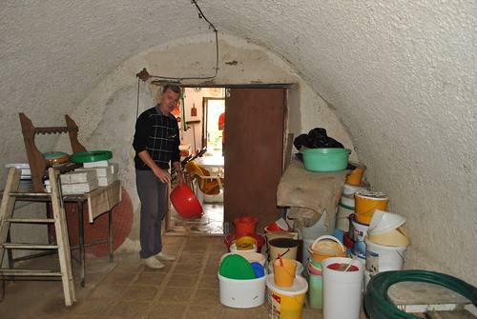
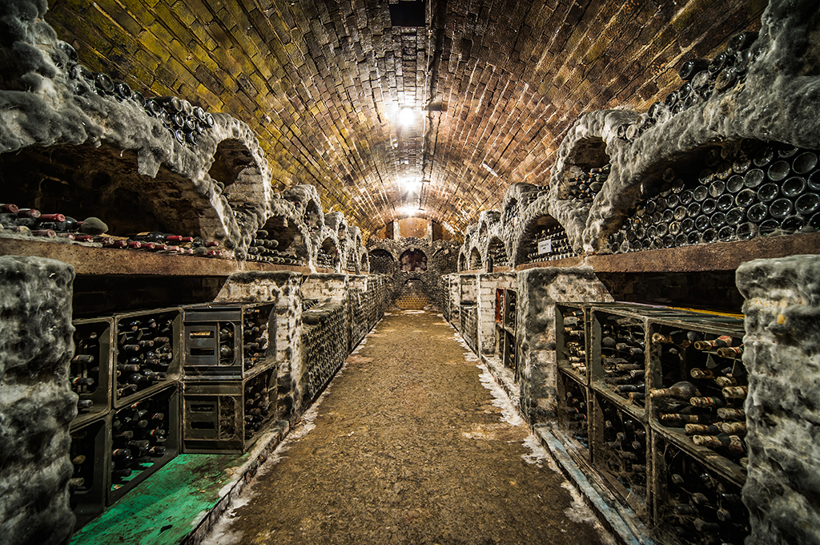
Mennyi pecsenyét sütöttek?
Hová tették a megsütött húst?

Slide 7
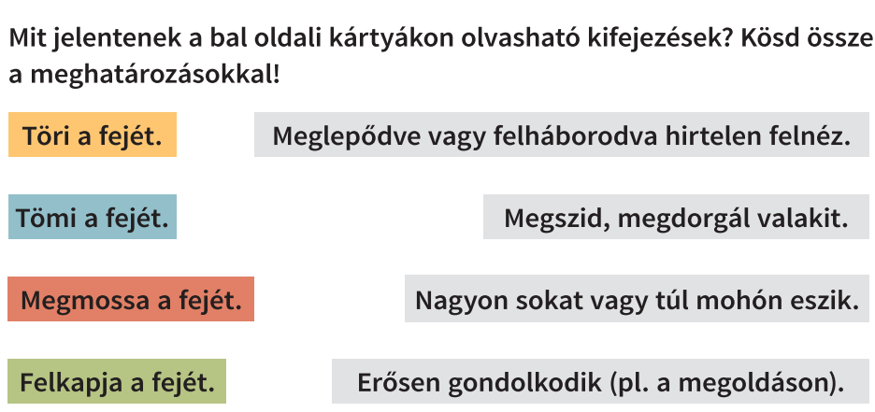
Hova ment el Friss koma és Okos koma?
Mire megjöttek, mi tűnt el?

Slide 8
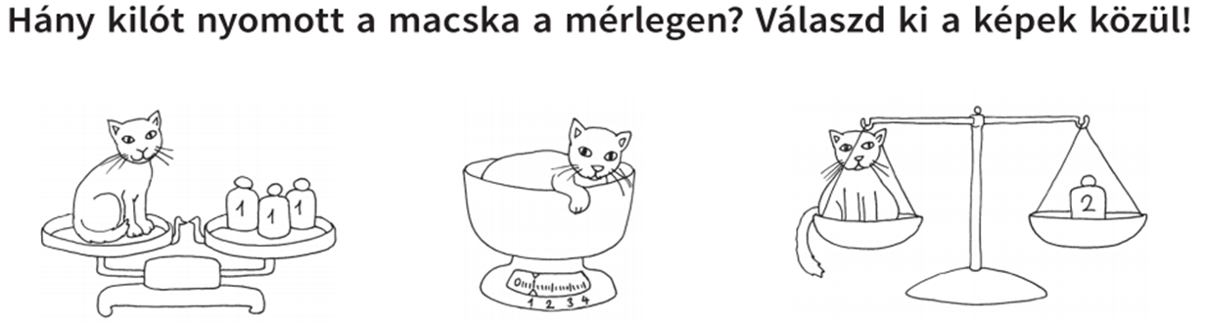
Melyik állat sompolygott elő?
sompolyog = lopakodva megy, settenkedik
Ki ette meg a vacsorájukat? Mire gondoltak?
A szomszéd. A macska. A másik.
Mit csináltak a macskával?

Slide 9
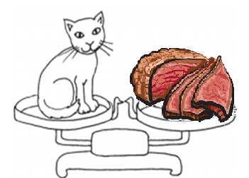
Miután megmérték a macskát, milyen következtetésre jutott Friss koma?
Az eltűnt pecsenye megvolna.
Okos koma milyen butaságot kérdezett?
Hol a macska?

Slide 10
Dolgozzunk együtt!
OLVASÁSI MUNKALAPOK 41. old.

Slide 11
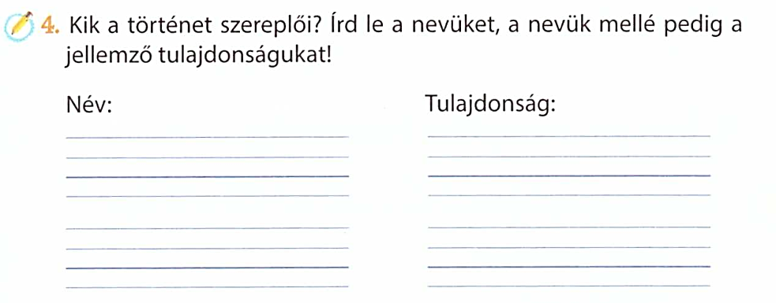




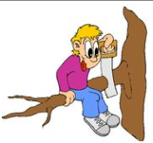
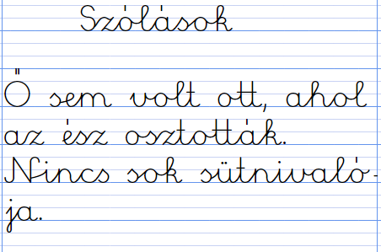
Munkalapok

Slide 12
Házi feladat
Gyakorold olvasni a mesét! (5)
Olvasási Munkalapok:
41. oldalán: 2. és 3. feladat,
42. oldal: 7. feladat.
Másold át a füzetbe a szólásokat!

Slide 13
Köszönöm a figyelmet! ☺

